Slide 1

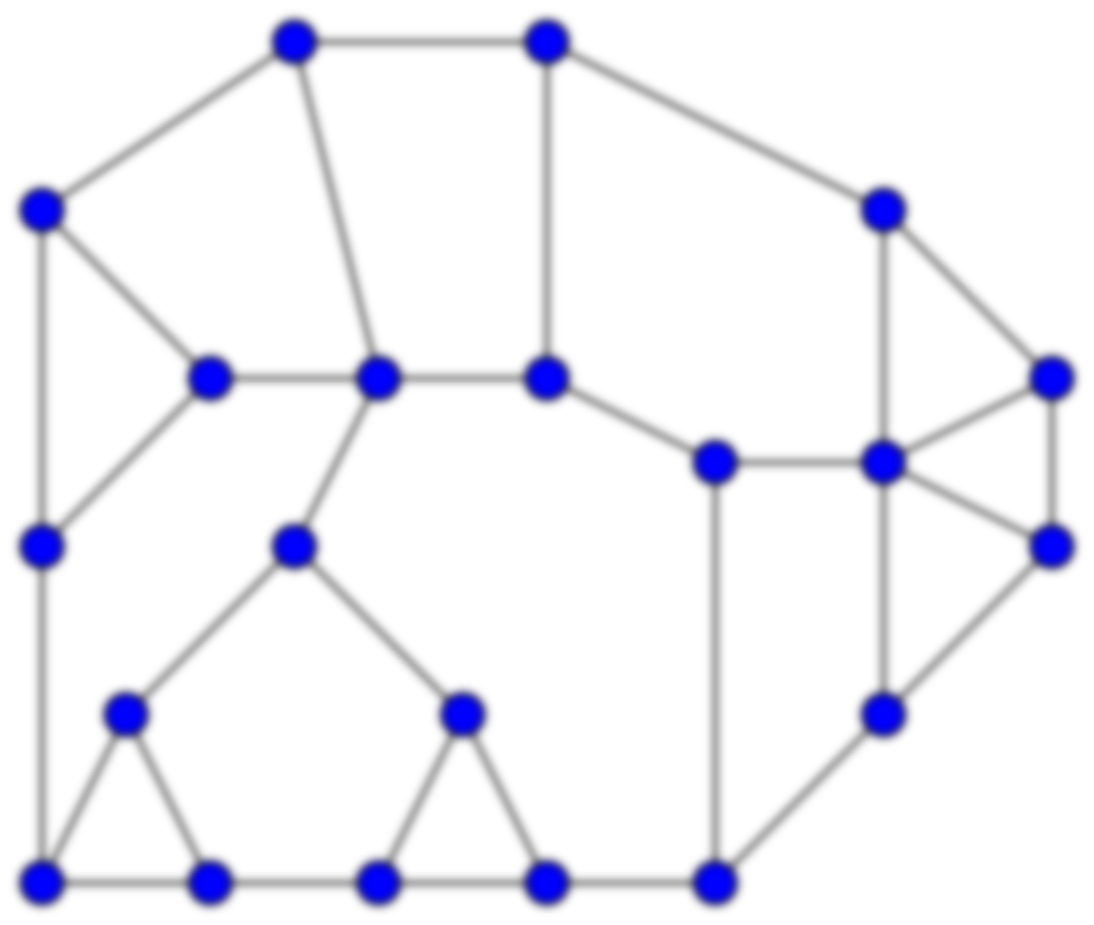
Aula 11: Algoritmos para Grafos – Parte I
Andrei Freiberger (Senai T24)

Slide 2
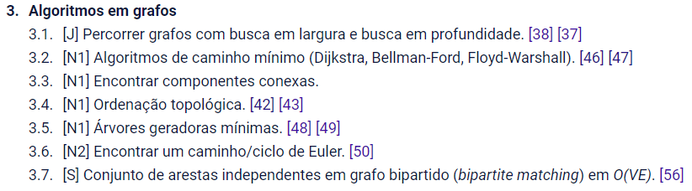
Ementa OBI

Slide 3
Tópicos da Aula
Relembrando
Algoritmos de Caminho Mínimo
  Dijkstra
  Floyd-Warshall
  Bellman-Ford

Slide 4
Relembrando

Slide 5
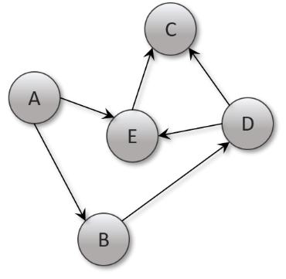
Relembrando
Principais formas de Implementação de Grafos
Tratamento com Matriz de Adjacências:
0 | 1 | 0 | 0 | 1
0 | 0 | 0 | 1 | 0
0 | 0 | 0 | 0 | 0
0 | 0 | 1 | 0 | 1
0 | 0 | 1 | 0 | 0

Slide 6
Relembrando
Principais formas de Implementação de Grafos
Tratamento com Matriz de Adjacências:
0 | 1 | 0 | 0 | 1
0 | 0 | 0 | 1 | 0
0 | 0 | 0 | 0 | 0
0 | 0 | 1 | 0 | 1
0 | 0 | 1 | 0 | 0
Problema
Para matrizes esparsas, mas com muitos vértices, há mau uso de memória, já que teremos que criar matrizes muito grandes que conterão pouca informação relevante.

Slide 7
Relembrando
Principais formas de Implementação de Grafos
Tratamento com Matriz de Adjacências:
Implementação em C trivial
Implementação em C++

Slide 8
Relembrando
Principais formas de Implementação de Grafos
Tratamento com Lista de Adjacências:
A
B
E
B
D
C
D
C
E
E
C

Slide 9
Relembrando
Principais formas de Implementação de Grafos
Tratamento com Lista de Adjacências:

Slide 10
Relembrando
Principais formas de Implementação de Grafos
Tratamento com Lista de Adjacências:
A
B
C
D
E

Slide 11
Relembrando
Principais formas de Implementação de Grafos
Tratamento com Lista de Adjacências:
A
B
E
B
D
C
D
C
E
E
C

Slide 12
Relembrando
Principais formas de Implementação de Grafos
Tratamento com Lista de Adjacências:
A
B
E
B
D
C
D
C
E
E
C
Uso eficiente de memória e tempo de execução menor, implementação mais complexa.

Slide 13
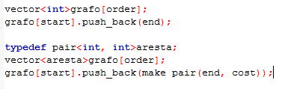
Relembrando
Implementação em C++, formas mais rápidas implementar
Principais formas de Implementação de Grafos
Tratamento com Lista de Adjacências:
Grafos não ponderados
Grafos ponderados

Slide 14
Dijkstra

Slide 15
Dijkstra
Esse algoritmo serve para achar a menor distância possível entre dois vértices em um grafo cujas arestas têm peso. Em especial, ele acha a menor distância de todos os vértices para uma raiz escolhida.
Notes:
Esse é de longe o algoritmo mais importante que a gente vai ver.

Slide 16
Dijkstra
Esse algoritmo serve para achar a menor distância possível entre dois vértices em um grafo cujas arestas têm peso. Em especial, ele acha a menor distância de todos os vértices para uma raiz escolhida.
4
B
2
A
D
1
2
C
8
Notes:
Esse é de longe o algoritmo mais importante que a gente vai ver.

Slide 17
Dijkstra
Esse algoritmo serve para achar a menor distância possível entre dois vértices em um grafo cujas arestas têm peso. Em especial, ele acha a menor distância de todos os vértices para uma raiz escolhida.
4
B
2
A
D
1
2
C
8
Notes:
Esse é de longe o algoritmo mais importante que a gente vai ver.

Slide 18
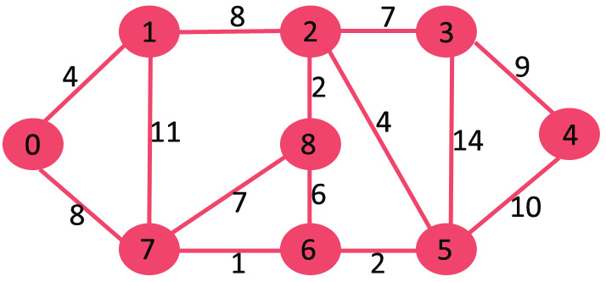
Dijkstra
Esse algoritmo serve para achar a menor distância possível entre dois vértices em um grafo cujas arestas têm peso. Em especial, ele acha a menor distância de todos os vértices para uma raiz escolhida.
Notes:
Esse é de longe o algoritmo mais importante que a gente vai ver.

Slide 19
Dijkstra
É um algoritmo variante do BFS, com implementação quase igual (perceba que para um grafo com todas arestas de mesmo peso o BFS acha o menor caminho), a diferença está no modo de percorrer os vértices.
O Dijkstra começa a partir de uma raiz e é um algoritmo guloso: A cada passo ele visita o vértice ainda não visitado que tem a menor distância para a raiz passando apenas por vértices já visitados.
Complexidade: O algoritmo passa por n vértices e, em cada um deles, acha o próximo vértice a ser visitado em complexidade O(logn), então o algoritmo roda em O(nlogn) na melhor implementação

Slide 20
Dijkstra
Vamos precisar...
Do problema:
Um vértice de origem (raiz);
Grafo com pesos não negativos (Pode ser orientado ou não);

Slide 21
Dijkstra
Vamos precisar...
Para o programa:
Vetor de caminho de volta (p), indica o precedente do vértice i que possibilita o menor caminho desse vértice à raiz;
Vetor da menor distância da raiz ao vértice i já encontrada (d);
Vetor que indica se o vértice já foi visitado ou não (U);
(Pode ser um vetor booleano: 1 indica que foi visitado, e 0 indica que não foi)
Número de vértices não visitados (nV);

Slide 22
Dijkstra
Esse algoritmo parte de uma estimativa inicial para o custo mínimo e vai sucessivamente ajustando esta estimativa.
Essa estratégia chamamos de Relaxamento.
A estimativa inicial é d = ∞ para todos os vértices.

Slide 23
Etapa de Inicialização (Vértice u é a raiz)
Para cada vértice i
U(i) ← 0
p(i) ← valor_indefinido (Você pode usar -1, por exemplo)
d(i) ← ∞
d(u) ← 0
nV = número_de_vértices
Programa/Etapa de Relaxamento
Enquanto nV ≠ 0
v ← vértice_ainda_não_visitado_que_possui_d_mínimo
U(v) = 1 (significa que v foi visitado)
nV ← nV - 1
Para cada sucessor não visitado x de v com U(x) = 0 (não visitado)
Se d(v) + peso(v,x) < d(x)
d(x) ← d(v) + peso(v,x) (Atualiza a estimativa)
p(x) ← v
Dijkstra
O Algoritmo

Slide 24
B_1
2
D_3
4
4
Dijkstra
Exemplo
A_0
1
3
1
3
2
C_2
E_4
5

Slide 25
Vamos definir o vértice A como raiz nesse exemplo
B
2
D
4
Inicialização:
4
Dijkstra
Exemplo
A
 | A | B | C | D | E
p | -1 | -1 | -1 | -1 | -1
d | 0 | ∞ | ∞ | ∞ | ∞
U | 0 | 0 | 0 | 0 | 0
1
3
1
3
2
C
E
nV = 5
5

Slide 26
v ← vértice_ainda_não_visitado_que_possui_d_mínimo
B
2
D
4
4
Dijkstra
Exemplo
A
 | A | B | C | D | E
p | -1 | -1 | -1 | -1 | -1
d | 0 | ∞ | ∞ | ∞ | ∞
U | 0 | 0 | 0 | 0 | 0
1
3
1
3
2
C
E
nV = 5
5

Slide 27
U(v) = 1
nV ← nV - 1
B
2
D
4
4
Dijkstra
Exemplo
A
 | A | B | C | D | E
p | -1 | -1 | -1 | -1 | -1
d | 0 | ∞ | ∞ | ∞ | ∞
U | 1 | 0 | 0 | 0 | 0
1
3
1
3
2
C
E
nV = 4
5

Slide 28
Para cada sucessor não visitado x de v com U(x) = 0 (não visitado)
Se d(v) + peso(v,x) < d(x)
d(x) ← d(v) + peso(v,x) (Atualiza a estimativa)
p(x) ← v
B
2
D
4
4
Dijkstra
Exemplo
A
 | A | B | C | D | E
p | -1 | -1 | -1 | -1 | -1
d | 0 | ∞ | ∞ | ∞ | ∞
U | 1 | 0 | 0 | 0 | 0
1
3
1
3
2
C
E
nV = 4
5

Slide 29
Para cada sucessor não visitado x de v com U(x) = 0 (não visitado)
Se d(v) + peso(v,x) < d(x)
d(x) ← d(v) + peso(v,x) (Atualiza a estimativa)
p(x) ← v
B
2
D
4
4
Dijkstra
Exemplo
A
 | A | B | C | D | E
p | -1 | 0 | 0 | -1 | -1
d | 0 | 4 | 2 | ∞ | ∞
U | 1 | 0 | 0 | 0 | 0
1
3
1
3
2
C
E
nV = 4
5

Slide 30
v ← vértice_ainda_não_visitado_que_possui_d_mínimo
B
2
D
4
4
Dijkstra
Exemplo
A
 | A | B | C | D | E
p | -1 | 0 | 0 | -1 | -1
d | 0 | 4 | 2 | ∞ | ∞
U | 1 | 0 | 0 | 0 | 0
1
3
1
3
2
C
E
nV = 4
5

Slide 31
U(v) = 1
nV ← nV - 1
B
2
D
4
4
Dijkstra
Exemplo
A
 | A | B | C | D | E
p | -1 | 0 | 0 | -1 | -1
d | 0 | 4 | 2 | ∞ | ∞
U | 1 | 0 | 1 | 0 | 0
1
3
1
3
2
C
E
nV = 3
5

Slide 32
Para cada sucessor não visitado x de v com U(x) = 0 (não visitado)
Se d(v) + peso(v,x) < d(x)
d(x) ← d(v) + peso(v,x) (Atualiza a estimativa)
p(x) ← v
B
2
D
4
4
Dijkstra
Exemplo
A
 | A | B | C | D | E
p | -1 | 0 | 0 | -1 | -1
d | 0 | 4 | 2 | ∞ | ∞
U | 1 | 0 | 1 | 0 | 0
1
3
1
3
2
C
E
nV = 3
5

Slide 33
Para cada sucessor não visitado x de v com U(x) = 0 (não visitado)
Se d(v) + peso(v,x) < d(x)
d(x) ← d(v) + peso(v,x) (Atualiza a estimativa)
p(x) ← v
B
2
D
4
4
Dijkstra
Exemplo
A
 | A | B | C | D | E
p | -1 | 2 | 0 | 2 | 2
d | 0 | 3 | 2 | 6 | 7
U | 1 | 0 | 1 | 0 | 0
1
3
1
3
2
C
E
nV = 3
5

Slide 34
B
2
D
4
4
Dijkstra
Exemplo
A
 | A | B | C | D | E
p | -1 | 2 | 0 | 2 | 2
d | 0 | 3 | 2 | 6 | 7
U | 1 | 0 | 1 | 0 | 0
1
3
1
3
2
C
E
nV = 3
5

Slide 35
B
2
D
4
4
Dijkstra
Exemplo
A
 | A | B | C | D | E
p | -1 | 2 | 0 | 2 | 2
d | 0 | 3 | 2 | 6 | 7
U | 1 | 1 | 1 | 0 | 0
1
3
1
3
2
C
E
nV = 2
5

Slide 36
B
2
D
4
4
Dijkstra
Exemplo
A
 | A | B | C | D | E
p | -1 | 2 | 0 | 2 | 2
d | 0 | 3 | 2 | 6 | 7
U | 1 | 1 | 1 | 0 | 0
1
3
1
3
2
C
E
nV = 2
5

Slide 37
B
2
D
4
4
Dijkstra
Exemplo
A
 | A | B | C | D | E
p | -1 | 2 | 0 | 2 | 2
d | 0 | 3 | 2 | 6 | 7
U | 1 | 1 | 1 | 0 | 0
1
3
1
3
2
C
E
nV = 2
5
C já foi visitado!! Então essa aresta é ignorada, já que ela nunca poderá estar em um caminho mínimo para a raiz A

Slide 38
B
2
D
4
4
Dijkstra
Exemplo
A
 | A | B | C | D | E
p | -1 | 2 | 0 | 2 | 2
d | 0 | 3 | 2 | 6 | 7
U | 1 | 1 | 1 | 0 | 0
1
3
1
3
2
C
E
nV = 2
5

Slide 39
B
2
D
4
4
Dijkstra
Exemplo
A
 | A | B | C | D | E
p | -1 | 2 | 0 | 1 | 1
d | 0 | 3 | 2 | 5 | 6
U | 1 | 1 | 1 | 0 | 0
1
3
1
3
2
C
E
nV = 2
5

Slide 40
B
2
D
4
4
Dijkstra
Exemplo
A
 | A | B | C | D | E
p | -1 | 2 | 0 | 1 | 1
d | 0 | 3 | 2 | 5 | 6
U | 1 | 1 | 1 | 0 | 0
1
3
1
3
2
C
E
nV = 2
5

Slide 41
B
2
D
4
4
Dijkstra
Exemplo
A
 | A | B | C | D | E
p | -1 | 2 | 0 | 1 | 1
d | 0 | 3 | 2 | 5 | 6
U | 1 | 1 | 1 | 1 | 0
1
3
1
3
2
C
E
nV = 1
5

Slide 42
B
2
D
Não possui vizinhos!
4
4
Dijkstra
Exemplo
A
 | A | B | C | D | E
p | -1 | 2 | 0 | 1 | 1
d | 0 | 3 | 2 | 5 | 6
U | 1 | 1 | 1 | 1 | 0
1
3
1
3
2
C
E
nV = 1
5

Slide 43
B
2
D
4
4
Dijkstra
Exemplo
A
 | A | B | C | D | E
p | -1 | 2 | 0 | 1 | 1
d | 0 | 3 | 2 | 5 | 6
U | 1 | 1 | 1 | 1 | 0
1
3
1
3
2
C
E
nV = 1
5

Slide 44
B
2
D
4
4
Dijkstra
Exemplo
A
 | A | B | C | D | E
p | -1 | 2 | 0 | 1 | 1
d | 0 | 3 | 2 | 5 | 6
U | 1 | 1 | 1 | 1 | 1
1
3
1
3
2
C
E
nV = 0
5

Slide 45
B
2
D
Não possui vizinhos!
4
4
Dijkstra
Exemplo
A
 | A | B | C | D | E
p | -1 | 2 | 0 | 1 | 1
d | 0 | 3 | 2 | 5 | 6
U | 1 | 1 | 1 | 1 | 1
1
3
1
3
2
C
E
nV = 0
5

Slide 46
B
2
D
Fim do algoritmo!
4
4
Dijkstra
Exemplo
A
 | A | B | C | D | E
p | -1 | 2 | 0 | 1 | 1
d | 0 | 3 | 2 | 5 | 6
U | 1 | 1 | 1 | 1 | 1
1
3
1
3
2
C
E
nV = 0
5
Qual é o menor caminho de A para E e o custo?

Slide 47
B
2
D
Fim do algoritmo!
4
4
Dijkstra
Exemplo
A
 | A | B | C | D | E
p | -1 | 2 | 0 | 1 | 1
d | 0 | 3 | 2 | 5 | 6
U | 1 | 1 | 1 | 1 | 1
1
3
1
3
2
C
E
nV = 0
5
Qual é o menor caminho de A para E e o custo?
Basta observar o vetor de precedentes: E-B-C-A

Slide 48
B
2
D
Fim do algoritmo!
4
4
Dijkstra
Exemplo
A
 | A | B | C | D | E
p | -1 | 2 | 0 | 1 | 1
d | 0 | 3 | 2 | 5 | 6
U | 1 | 1 | 1 | 1 | 1
1
3
1
3
2
C
E
nV = 0
5
Qual é o menor caminho de A para E e o custo?
Basta observar o vetor de precedentes: E-B-C-A
Custo: 6

Slide 49
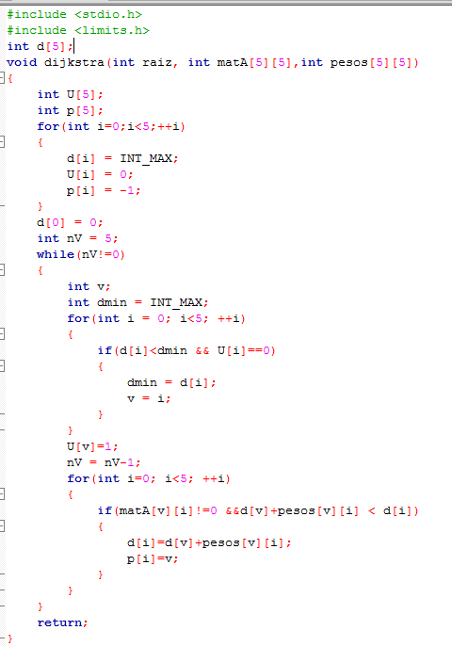
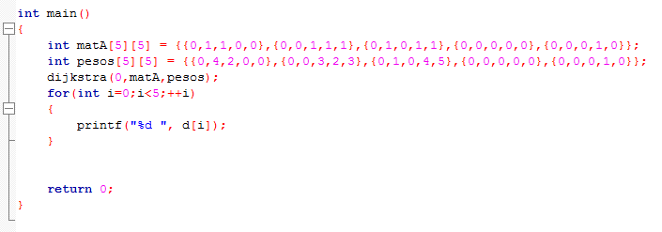
Dijkstra
Implementação em C
Perceba que esse algoritmo em C não possui complexidade O(nlogn), mas O(n^2)

Slide 50
Na implementação em C++ podemos tornar mais eficientes várias etapas do algoritmo por causa dos containers pré-existentes na linguagem.
Podemos usar uma priority_queue de pairs para sempre ter na sua extremidade a menor distância e o vértice do grafo que possui essa mínima distância
O par guarda a distância mínima e o seu respectivo vértice e o vector guarda as distâncias mínimas.
Dessa forma não precisamos varrer o vetor a procura da menor distância, pois ela sempre estará na primeira posição da priority_queue (Lembrete: a priority_queue mantém o MAIOR valor como primeiro, então deve-se colocar as distâncias como negativas para que o primeiro termo seja o menor).
Trocar os vetores de C por vectors.
Dijkstra
Implementação em C++

Slide 51
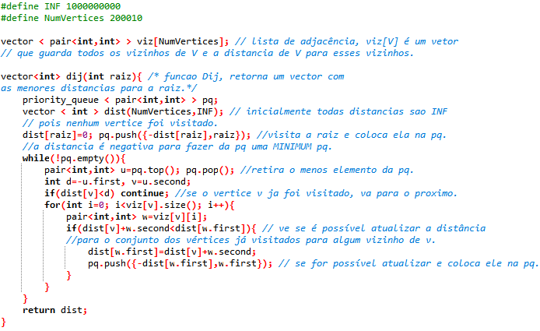
Dijkstra
Implementação em C++

Slide 52
Algoritmo de Floyd-Warshall

Slide 53
Algoritmo de Floyd-Warshall
Esse algoritmo serve para achar as menores distâncias possíveis entre TODOS os pares de vértices.
Ele roda em O(n³), ou seja, é inferior a rodar Dijkstra n vezes (O(n²logn)), mas é mais fácil e rápido de codar.
A implementação dele é mais rápida com uma matriz de adjacência.
Notes:
Esse é de longe o algoritmo mais importante que a gente vai ver.

Slide 54
Algoritmo de Floyd-Warshall
O algoritmo de Floyd-Warshall retorna a matriz de caminhos mínimos para o grafo.
O algoritmo aceita arestas com pesos negativos.
A rota completa não é exibida.
Notes:
Esse é de longe o algoritmo mais importante que a gente vai ver.

Slide 55
Reflexão sobre Grafos com pesos negativos
Problema: Qual o caminho mais curto entre A e B?
-4
A
B
2
A -> B : -4
Notes:
Esse é de longe o algoritmo mais importante que a gente vai ver.

Slide 56
Problema: Qual o caminho mais curto entre A e B?
-4
Reflexão sobre Grafos com pesos negativos
A
B
2
A -> B : -4
A -> B -> A -> B: -6
Notes:
Esse é de longe o algoritmo mais importante que a gente vai ver.

Slide 57
Reflexão sobre Grafos com pesos negativos
Problema: Qual o caminho mais curto entre A e B?
-4
A
B
2
A -> B : -4
A -> B -> A -> B: -6
A -> B -> A -> B -> A -> B: -8
Notes:
Esse é de longe o algoritmo mais importante que a gente vai ver.

Slide 58
Reflexão sobre Grafos com pesos negativos
Problema: Qual o caminho mais curto entre A e B?
-4
A
B
2
A -> B : -4
A -> B -> A -> B: -6
A -> B -> A -> B -> A -> B: -8
(...)
Notes:
Esse é de longe o algoritmo mais importante que a gente vai ver.

Slide 59
Problema: Qual o caminho mais curto entre A e B?
-4
Reflexão sobre Grafos com pesos negativos
A
B
2
A -> B : -4
A -> B -> A -> B: -6
A -> B -> A -> B -> A -> B: -8
(...)
Problema: Qual o caminho mais curto entre A e B?
Resposta: Indefinido!
Notes:
Esse é de longe o algoritmo mais importante que a gente vai ver.

Slide 60
Problema: Qual o caminho mais curto entre A e B?
-4
Reflexão sobre Grafos com pesos negativos
A
B
2
A -> B : -4
A -> B -> A -> B: -6
A -> B -> A -> B -> A -> B: -8
(...)
Problema: Qual o caminho mais curto entre A e B?
Resposta: Indefinido!
Quando trabalhar com grafos com pesos negativos, falar de caminho mínimo só faz sentido se não há loops negativos.
Notes:
Esse é de longe o algoritmo mais importante que a gente vai ver.

Slide 61
Algoritmo de Floyd-Warshall
Exemplo
A
B
4
 | A | B | C | D
A | 0
B |  | 0
C |  |  | 0
D |  |  |  | 0
-2
-1
3
D
C
2
Notes:
Esse é de longe o algoritmo mais importante que a gente vai ver.

Slide 62
Algoritmo de Floyd-Warshall
Exemplo
A
B
4
 | A | B | C | D
A | 0 | INF | -2 | INF
B | 4 | 0 | 3 | INF
C | INF | INF | 0 | 2
D | INF | -1 | INF | 0
-2
-1
3
D
C
2
Notes:
Esse é de longe o algoritmo mais importante que a gente vai ver.

Slide 63
Algoritmo de Floyd-Warshall
Exemplo
A
B
4
 | A | B | C | D
A | 0 | INF | -2 | INF
B | 4 | 0 | 3 | INF
C | INF | INF | 0 | 2
D | INF | -1 | INF | 0
-2
-1
3
D
C
2
Notes:
Esse é de longe o algoritmo mais importante que a gente vai ver.

Slide 64
Algoritmo de Floyd-Warshall
Exemplo
A
B
4
 | A | B | C | D
A | 0 | INF | -2 | INF
B | 4 | 0 | 3 | INF
C | INF | INF | 0 | 2
D | INF | -1 | INF | 0
-2
-1
3
D
C
2
Notes:
Esse é de longe o algoritmo mais importante que a gente vai ver.

Slide 65
Algoritmo de Floyd-Warshall
Exemplo
A
B
4
 | A | B | C | D
A | 0 | INF | -2 | INF
B | 4 | 0 | 3 | INF
C | INF | INF | 0 | 2
D | INF | -1 | INF | 0
-2
-1
3
D
C
2
Notes:
Esse é de longe o algoritmo mais importante que a gente vai ver.

Slide 66
Algoritmo de Floyd-Warshall
Exemplo
INF + 4 < 0 ?
A
B
4
 | A | B | C | D
A | 0 | INF | -2 | INF
B | 4 | 0 | 3 | INF
C | INF | INF | 0 | 2
D | INF | -1 | INF | 0
-2
-1
3
D
C
2
Notes:
Esse é de longe o algoritmo mais importante que a gente vai ver.

Slide 67
Algoritmo de Floyd-Warshall
Exemplo
INF + INF < INF ?
A
B
4
 | A | B | C | D
A | 0 | INF | -2 | INF
B | 4 | 0 | 3 | INF
C | INF | INF | 0 | 2
D | INF | -1 | INF | 0
-2
-1
3
D
C
2
Notes:
Esse é de longe o algoritmo mais importante que a gente vai ver.

Slide 68
Algoritmo de Floyd-Warshall
Exemplo
INF + INF < -1 ?
A
B
4
 | A | B | C | D
A | 0 | INF | -2 | INF
B | 4 | 0 | 3 | INF
C | INF | INF | 0 | 2
D | INF | -1 | INF | 0
-2
-1
3
D
C
2
Notes:
Esse é de longe o algoritmo mais importante que a gente vai ver.

Slide 69
Algoritmo de Floyd-Warshall
Exemplo
(-2) + 4 < 3 ?
A
B
4
 | A | B | C | D
A | 0 | INF | -2 | INF
B | 4 | 0 | 3 | INF
C | INF | INF | 0 | 2
D | INF | -1 | INF | 0
-2
-1
3
D
C
2
Notes:
Esse é de longe o algoritmo mais importante que a gente vai ver.

Slide 70
Algoritmo de Floyd-Warshall
Exemplo
(-2) + 4 < 3 ?
Então substituímos.
A
B
4
 | A | B | C | D
A | 0 | INF | -2 | INF
B | 4 | 0 | 2 | INF
C | INF | INF | 0 | 2
D | INF | -1 | INF | 0
-2
-1
3
D
C
2
Notes:
Esse é de longe o algoritmo mais importante que a gente vai ver.

Slide 71
Algoritmo de Floyd-Warshall
Exemplo
(-2) + INF < 0 ?
A
B
4
 | A | B | C | D
A | 0 | INF | -2 | INF
B | 4 | 0 | 2 | INF
C | INF | INF | 0 | 2
D | INF | -1 | INF | 0
-2
-1
3
D
C
2
Notes:
Esse é de longe o algoritmo mais importante que a gente vai ver.

Slide 72
Algoritmo de Floyd-Warshall
Exemplo
(-2) + INF < INF ?
A
B
4
 | A | B | C | D
A | 0 | INF | -2 | INF
B | 4 | 0 | 2 | INF
C | INF | INF | 0 | 2
D | INF | -1 | INF | 0
-2
-1
3
D
C
2
Notes:
Esse é de longe o algoritmo mais importante que a gente vai ver.

Slide 73
Algoritmo de Floyd-Warshall
Exemplo
(-2) + INF < INF ?
A
B
4
 | A | B | C | D
A | 0 | INF | -2 | INF
B | 4 | 0 | 2 | INF
C | INF | INF | 0 | 2
D | INF | -1 | INF | 0
-2
-1
3
D
C
2
Notes:
Esse é de longe o algoritmo mais importante que a gente vai ver.

Slide 74
Algoritmo de Floyd-Warshall
Exemplo
A
B
4
 | A | B | C | D
A | 0 | INF | -2 | INF
B | 4 | 0 | 2 | INF
C | INF | INF | 0 | 2
D | INF | -1 | INF | 0
-2
-1
3
D
C
2
Notes:
Esse é de longe o algoritmo mais importante que a gente vai ver.

Slide 75
Algoritmo de Floyd-Warshall
Exemplo
A
B
4
 | A | B | C | D
A | 0 | INF | -2 | INF
B | 4 | 0 | 2 | INF
C | INF | INF | 0 | 2
D | INF | -1 | INF | 0
-2
-1
3
D
C
2
Notes:
Esse é de longe o algoritmo mais importante que a gente vai ver.

Slide 76
Algoritmo de Floyd-Warshall
Exemplo
A
B
4
 | A | B | C | D
A | 0 | INF | -2 | INF
B | 4 | 0 | 2 | INF
C | INF | INF | 0 | 2
D | INF | -1 | INF | 0
-2
-1
3
D
C
2
Notes:
Esse é de longe o algoritmo mais importante que a gente vai ver.

Slide 77
Algoritmo de Floyd-Warshall
Exemplo
A
B
4
 | A | B | C | D
A | 0 | INF | -2 | INF
B | 4 | 0 | 2 | INF
C | INF | INF | 0 | 2
D | INF | -1 | INF | 0
-2
-1
3
D
C
2
Notes:
Esse é de longe o algoritmo mais importante que a gente vai ver.

Slide 78
Algoritmo de Floyd-Warshall
Exemplo
A
B
4
 | A | B | C | D
A | 0 | INF | -2 | INF
B | 4 | 0 | 2 | INF
C | INF | INF | 0 | 2
D | INF | -1 | INF | 0
-2
-1
3
D
C
2
Notes:
Esse é de longe o algoritmo mais importante que a gente vai ver.

Slide 79
Algoritmo de Floyd-Warshall
Exemplo
A
B
4
 | A | B | C | D
A | 0 | INF | -2 | INF
B | 4 | 0 | 2 | INF
C | INF | INF | 0 | 2
D | INF | -1 | INF | 0
-2
-1
3
D
C
2
Notes:
Esse é de longe o algoritmo mais importante que a gente vai ver.

Slide 80
Algoritmo de Floyd-Warshall
Exemplo
A
B
4
 | A | B | C | D
A | 0 | INF | -2 | INF
B | 4 | 0 | 2 | INF
C | INF | INF | 0 | 2
D | INF | -1 | INF | 0
-2
-1
3
D
C
2
Notes:
Esse é de longe o algoritmo mais importante que a gente vai ver.

Slide 81
Algoritmo de Floyd-Warshall
Exemplo
A
B
4
 | A | B | C | D
A | 0 | INF | -2 | INF
B | 4 | 0 | 2 | INF
C | INF | INF | 0 | 2
D | INF | -1 | INF | 0
-2
-1
3
D
C
2
Notes:
Esse é de longe o algoritmo mais importante que a gente vai ver.

Slide 82
Algoritmo de Floyd-Warshall
Exemplo
A
B
4
 | A | B | C | D
A | 0 | INF | -2 | INF
B | 4 | 0 | 2 | INF
C | INF | INF | 0 | 2
D | INF | -1 | INF | 0
-2
-1
3
D
C
2
Notes:
Esse é de longe o algoritmo mais importante que a gente vai ver.

Slide 83
Algoritmo de Floyd-Warshall
Exemplo
A
B
4
 | A | B | C | D
A | 0 | INF | -2 | INF
B | 4 | 0 | 2 | INF
C | INF | INF | 0 | 2
D | INF | -1 | INF | 0
-2
-1
3
D
C
2
Notes:
Esse é de longe o algoritmo mais importante que a gente vai ver.

Slide 84
Algoritmo de Floyd-Warshall
Exemplo
-1 + 4 < INF ?
A
B
4
 | A | B | C | D
A | 0 | INF | -2 | INF
B | 4 | 0 | 2 | INF
C | INF | INF | 0 | 2
D | INF | -1 | INF | 0
-2
-1
3
D
C
2
Notes:
Esse é de longe o algoritmo mais importante que a gente vai ver.

Slide 85
Algoritmo de Floyd-Warshall
Exemplo
-1 + 4 < INF ?
Então substituímos.
A
B
4
 | A | B | C | D
A | 0 | INF | -2 | INF
B | 4 | 0 | 2 | INF
C | INF | INF | 0 | 2
D | 3 | -1 | INF | 0
-2
-1
3
D
C
2
Notes:
Esse é de longe o algoritmo mais importante que a gente vai ver.

Slide 86
Algoritmo de Floyd-Warshall
Exemplo
-1 + 2 < INF ?
A
B
4
 | A | B | C | D
A | 0 | INF | -2 | INF
B | 4 | 0 | 2 | INF
C | INF | INF | 0 | 2
D | 3 | -1 | INF | 0
-2
-1
3
D
C
2
Notes:
Esse é de longe o algoritmo mais importante que a gente vai ver.

Slide 87
Algoritmo de Floyd-Warshall
Exemplo
-1 + 2 < INF ?
Então substituímos.
A
B
4
 | A | B | C | D
A | 0 | INF | -2 | INF
B | 4 | 0 | 2 | INF
C | INF | INF | 0 | 2
D | 3 | -1 | 1 | 0
-2
-1
3
D
C
2
Notes:
Esse é de longe o algoritmo mais importante que a gente vai ver.

Slide 88
Algoritmo de Floyd-Warshall
Exemplo
A
B
4
 | A | B | C | D
A | 0 | INF | -2 | INF
B | 4 | 0 | 2 | INF
C | INF | INF | 0 | 2
D | 3 | -1 | 1 | 0
-2
-1
3
D
C
2
Notes:
Esse é de longe o algoritmo mais importante que a gente vai ver.

Slide 89
Algoritmo de Floyd-Warshall
Exemplo
A
B
4
 | A | B | C | D
A | 0 | INF | -2 | INF
B | 4 | 0 | 2 | INF
C | INF | INF | 0 | 2
D | 3 | -1 | 1 | 0
-2
-1
3
D
C
2
Notes:
Esse é de longe o algoritmo mais importante que a gente vai ver.

Slide 90
Algoritmo de Floyd-Warshall
Exemplo
-2 + 2 < INF ?
A
B
4
 | A | B | C | D
A | 0 | INF | -2 | INF
B | 4 | 0 | 2 | INF
C | INF | INF | 0 | 2
D | 3 | -1 | 1 | 0
-2
-1
3
D
C
2
Notes:
Esse é de longe o algoritmo mais importante que a gente vai ver.

Slide 91
Algoritmo de Floyd-Warshall
Exemplo
-2 + 2 < INF ?
Então substituímos.
A
B
4
 | A | B | C | D
A | 0 | INF | -2 | 0
B | 4 | 0 | 2 | INF
C | INF | INF | 0 | 2
D | 3 | -1 | 1 | 0
-2
-1
3
D
C
2
Notes:
Esse é de longe o algoritmo mais importante que a gente vai ver.

Slide 92
Algoritmo de Floyd-Warshall
Exemplo
2 + 2 < INF ?
A
B
4
 | A | B | C | D
A | 0 | INF | -2 | 0
B | 4 | 0 | 2 | INF
C | INF | INF | 0 | 2
D | 3 | -1 | 1 | 0
-2
-1
3
D
C
2
Notes:
Esse é de longe o algoritmo mais importante que a gente vai ver.

Slide 93
Algoritmo de Floyd-Warshall
Exemplo
2 + 2 < INF ?
Então substituímos.
A
B
4
 | A | B | C | D
A | 0 | INF | -2 | 0
B | 4 | 0 | 2 | 4
C | INF | INF | 0 | 2
D | 3 | -1 | 1 | 0
-2
-1
3
D
C
2
Notes:
Esse é de longe o algoritmo mais importante que a gente vai ver.

Slide 94
Algoritmo de Floyd-Warshall
Exemplo
1 + 2 < 0?
A
B
4
 | A | B | C | D
A | 0 | INF | -2 | 0
B | 4 | 0 | 2 | 4
C | INF | INF | 0 | 2
D | 3 | -1 | 1 | 0
-2
-1
3
D
C
2
Notes:
Esse é de longe o algoritmo mais importante que a gente vai ver.

Slide 95
Algoritmo de Floyd-Warshall
Exemplo
A
B
4
 | A | B | C | D
A | 0 | INF | -2 | 0
B | 4 | 0 | 2 | 4
C | INF | INF | 0 | 2
D | 3 | -1 | 1 | 0
-2
-1
3
D
C
2
Notes:
Esse é de longe o algoritmo mais importante que a gente vai ver.

Slide 96
Algoritmo de Floyd-Warshall
Exemplo
A
B
4
 | A | B | C | D
A | 0 | -1 | -2 | 0
B | 4 | 0 | 2 | 4
C | 5 | 1 | 0 | 2
D | 3 | -1 | 1 | 0
-2
-1
3
D
C
2
Notes:
Esse é de longe o algoritmo mais importante que a gente vai ver.

Slide 97
Algoritmo de Floyd-Warshall
Exemplo
A
B
4
 | A | B | C | D
A | 0 | -1 | -2 | 0
B | 4 | 0 | 2 | 4
C | 5 | 1 | 0 | 2
D | 3 | -1 | 1 | 0
-2
-1
3
D
C
2
Notes:
Esse é de longe o algoritmo mais importante que a gente vai ver.

Slide 98
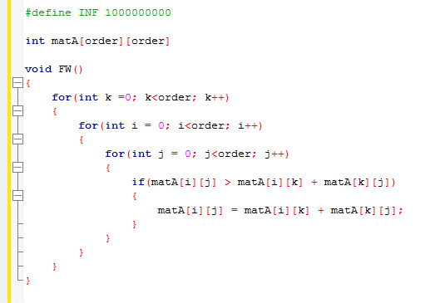
Algoritmo de Floyd-Warshall
Implementação
Notes:
Esse é de longe o algoritmo mais importante que a gente vai ver.

Slide 99
Algoritmo de Bellman-Ford

Slide 100
Algoritmo de Bellman-Ford
É um algoritmo de busca de caminho mínimo em um dígrafo ponderado, podendo ter arestas negativas.
É menos eficiente que o Dijkstra, então só utilizamos no caso em que há peso negativo.
Utiliza a estratégia do Relaxamento, mas de uma forma um pouco diferente que o Dijkstra.
Notes:
Esse é de longe o algoritmo mais importante que a gente vai ver.

Slide 101
Algoritmo de Bellman-Ford
Pode retornar a árvore de caminhos mínimos. Então além de um vetor de distâncias (d), precisaremos de um vetor de precedentes (p).
Notes:
Esse é de longe o algoritmo mais importante que a gente vai ver.

Slide 102
Algoritmo de Bellman-Ford
Etapa de Inicialização (Vértice u é a raiz)
Para cada vértice i
p(i) = valor_indefinido (Você pode usar -1, por exemplo)
d(i) ← ∞
d(u) ← 0
Programa/Etapa de Relaxamento
Para k de 1 até n-1
para toda aresta do grafo = (u,v) (flecha vai de u a v)
se d(v) > d(u) + peso(u,v)
d(v) ← d(u) + peso(u,v)
p(v) ← u
Notes:
Esse é de longe o algoritmo mais importante que a gente vai ver.

Slide 103
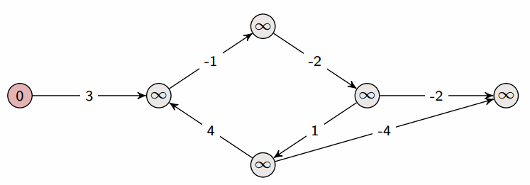
Algoritmo de Bellman-Ford
Exemplo
Notes:
Esse é de longe o algoritmo mais importante que a gente vai ver.

Slide 104
Exercícios
https://br.spoj.com/problems/DENGUE/
https://br.spoj.com/problems/DESVIO/
https://br.spoj.com/problems/PONTES09/
https://br.spoj.com/problems/MINIMO/
https://olimpiada.ic.unicamp.br/pratique/p1/2013/f1/robo/
Notes:
Esse é de longe o algoritmo mais importante que a gente vai ver.

Slide 105
Dúvidas?
Wpp: (12) 99743-5808

